Slide 1
作物根系微生物组研究方法概述
刘永鑫
中国科学院遗传与发育生物学研究所
宏基因组公众号
2020年7月29日
Notes:
面对面建群，输入0525，我会分享PPT给大家，省着记录。有页码，可以记录下来提问。

Slide 2


人体基因 vs 人类肠道微生物组基因
Human gut microbiome:
8 -10 million genes
Typically > 160 “species”
at any given sampling time
Host:
~25,000
genes
Lander, E. S. et al. Nature, doi:10.1038/35057062 (2001)
Li, J. et al. Nature Biotechnology, 10.1038/nbt.2942 (2014)
Notes:
如果你觉得人类基因组有30个碱基对已经是天文数字的话。本质上我们人类的基因组只有25,000个编码基因，而我们的肠道微生物组，却有多达1000万个准确基因，典型的有300~500种微生物。各种海量的微生物组数据，我们必须借助计算机每秒上亿次的计算速度，甚至是超级计算机来帮我们完成这种大规模数据的分析。

Slide 3
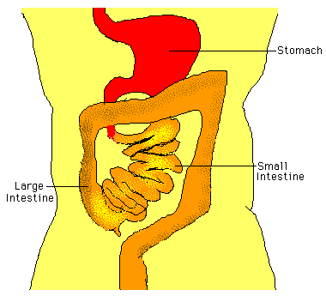
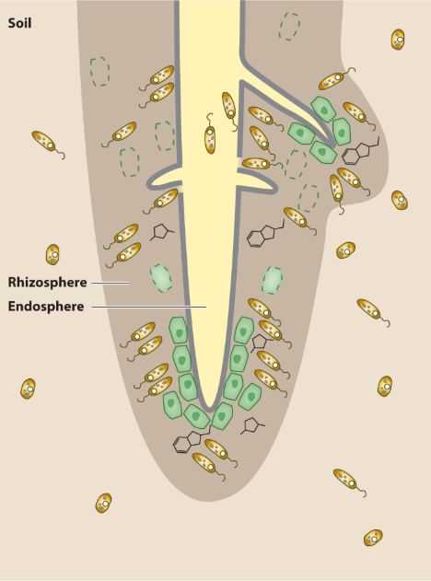
植物根系微生物组与肠道相似
肠道菌群基因数量是人体基因数量150倍以上
10⁹ 个细菌/克
10 - 30% 光合作用产物
Qin et al., 2010
Partida-Martinez, et al., 2011
Notes:
植物根系与人类肠道非常相像，是要的微生物富集区，为营养吸收、免疫过程中起重要作用。植物需要消耗10-30%的光合产物提供给根系微生物，一定有它的作用。就好比国家拿着GDP这么高比例开支维持的军队，一定有期巨大的作用。

Slide 4
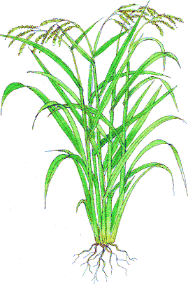
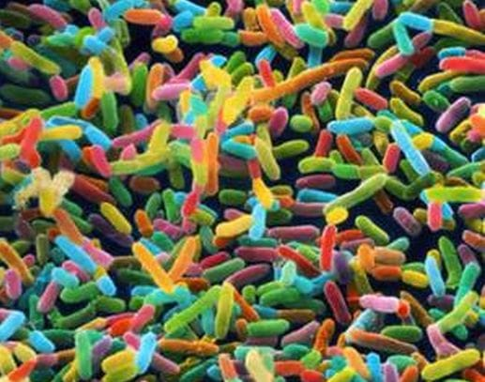
科学问题
植物与微生物组的互作
①
②
①植物如何决定微生物组成？
②微生物如何影响植物健康？
Notes:
我的研究方向是植物与微生物组的互作 ，包括两方面：1，植物如何决定微生物组成？2，微生物如何影响植物健康？

Slide 5
报告提纲
实验和分析方法的开发与优化
干湿结合的科学问题解答
综述撰写和科学传播
Notes:
微生物组分析方法、应用与科学传播：也是我研究的三个主要方向，我将从以下三个方向进行介绍

Slide 6
报告提纲
实验和分析方法的开发与优化
干湿结合的科学问题解答
综述撰写和科学传播
Notes:
微生物组分析方法、应用与科学传播：也是我研究的三个主要方向，我将从以下三个方向进行介绍

Slide 7

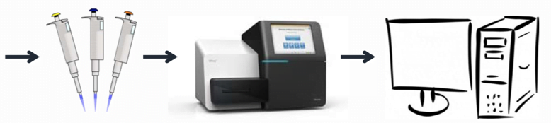

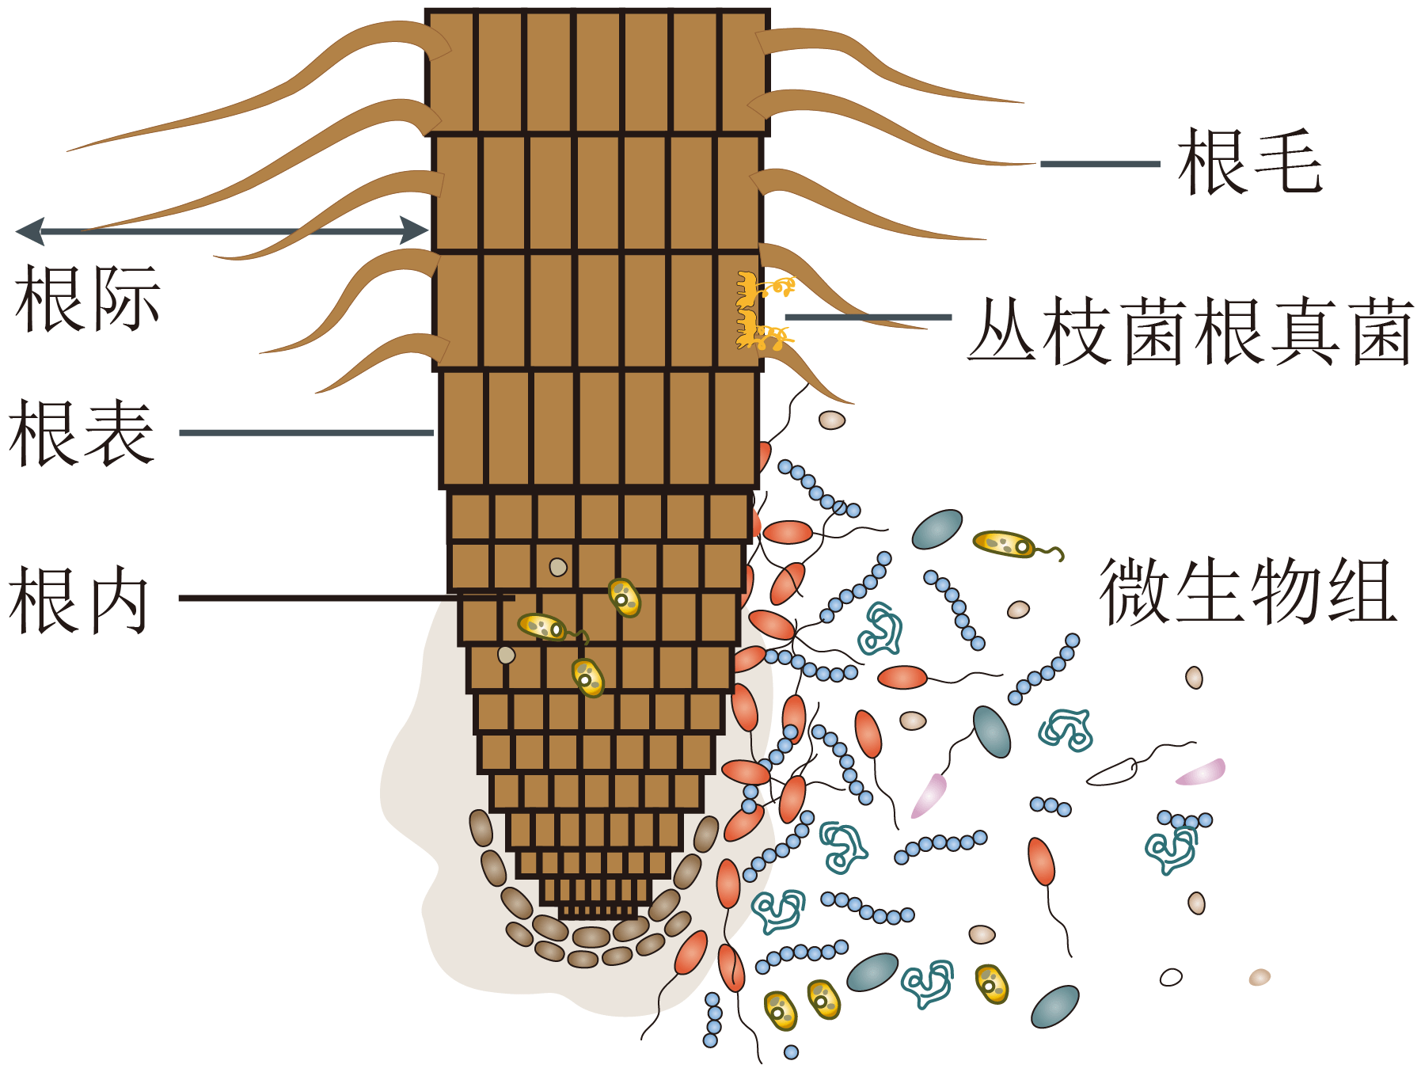
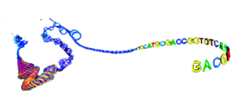
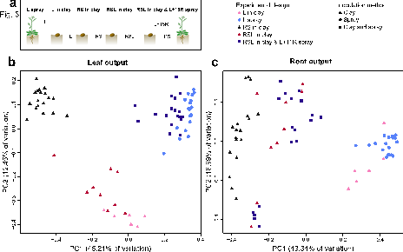
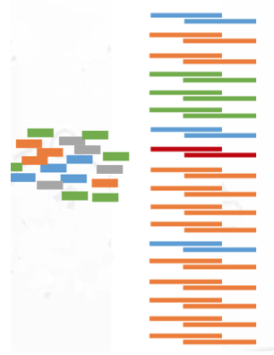


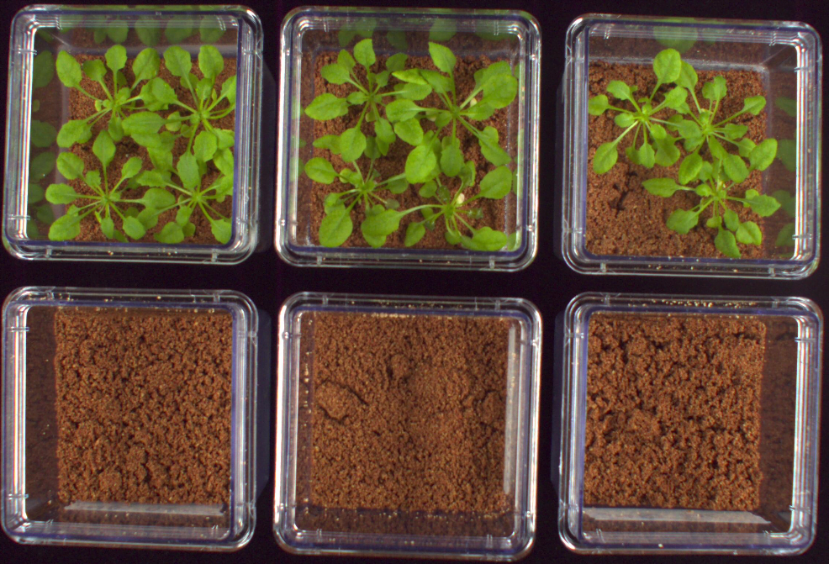
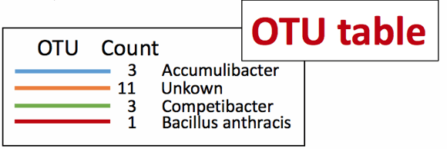
建立植物根系微生物组研究体系
①实验数据
③功能验证
样本采集
DNA提取
文库制备
高通量测序
数据分析
无菌体系
人工重组微生物群落
②数据分析
人工重组菌群
无菌对照
OTU聚类
数据挖掘
Alpha div
PCA、LDA
差异分析
……
物种注释
Reads拼接
实验数据
数据分析
功能验证
Notes:
我们研究手段中主分为三部分，1. 样品制作和数据获得；2. 数据分析挖掘潜在生物学规律；3. 功能验证。我主要负责的数据分析部分，起到承前启后的作用。

Slide 8
植物扩增子定量方法开法
解决植物扩增子分析中只有相对丰度的问题
实现宿主植物、细菌、真菌三者间的定量，提供了绝对丰度的角度对微生物进行观察和比较
Plant Com：绝对定量检测宿主微生物组的HA-QAP技术简介 全文解读
Xiaoxuan Guo, Xiaoning Zhang, Yuan Qin, Yong-Xin Liu, Jingying Zhang, Na Zhang, Kun Wu, Baoyuan Qu, Zishan He, Xin Wang, Xinjian Zhang, Stéphane Hacquard, Xiangdong Fu & Yang Bai. Host-associated quantitative abundance profiling reveals the microbial load variation of root microbiome. Plant Communications. 2020. doi:10.1016/j.xplc.2019.100003

Slide 9
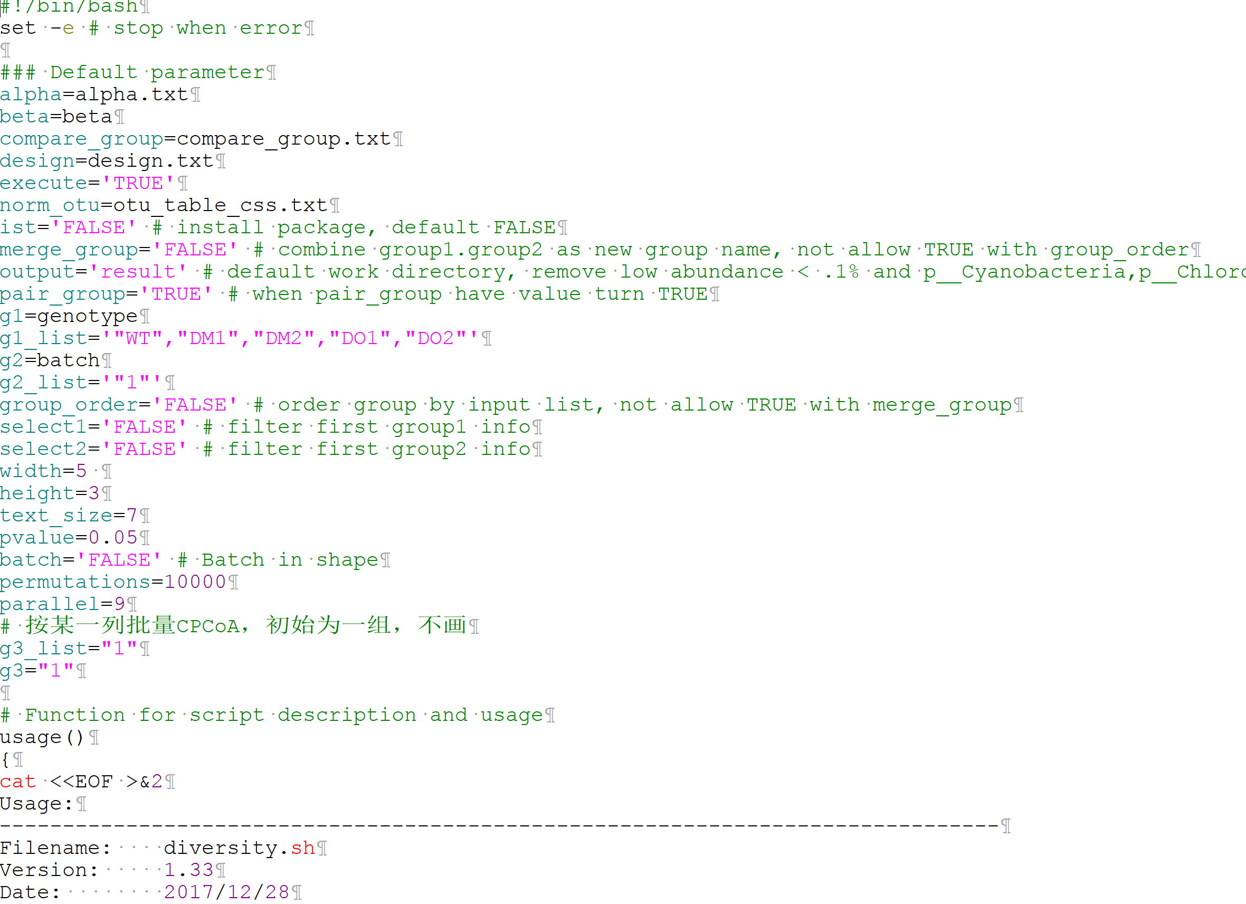
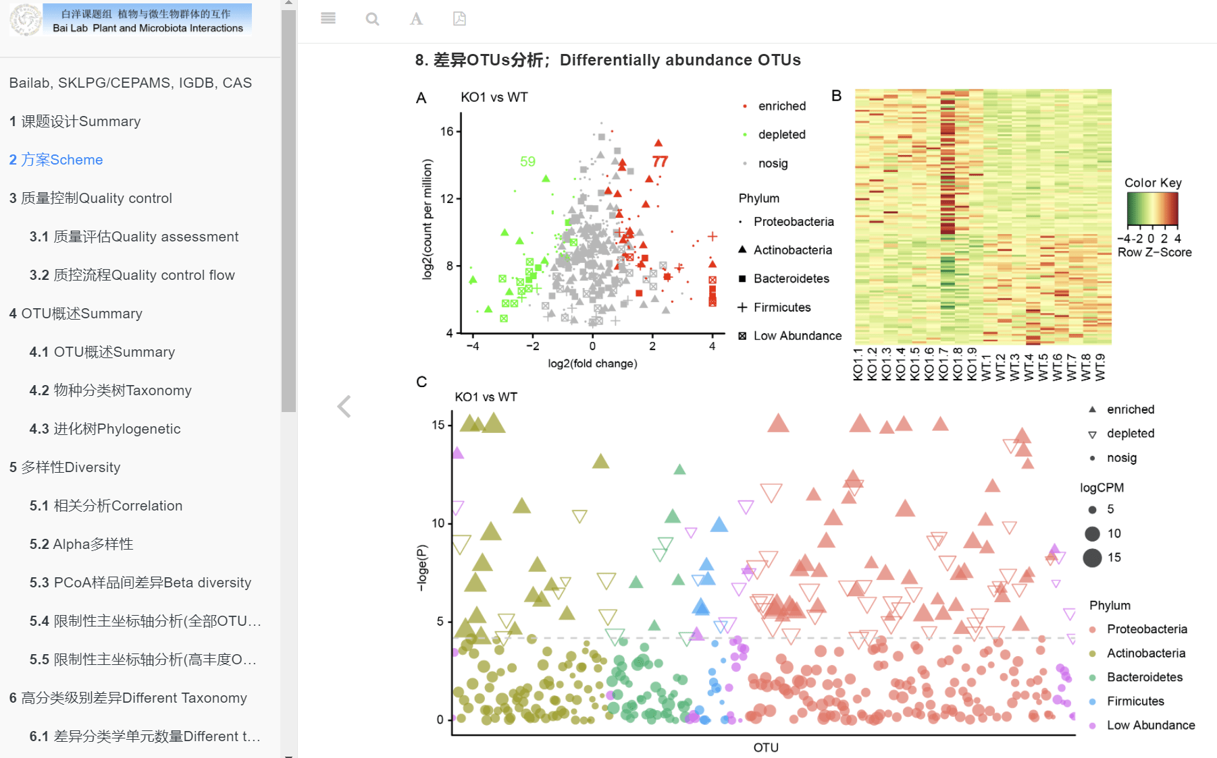
生物信息分析平台的搭建
分析代码
结果报告
测试300+软件
书写10000+行代码
28种统计分析方法
标准分析周期仅需3天
Protein Cell：扩增子和宏基因组数据分析实用指南
Notes:
我也是刚进入本领域三年里，编写过万行代码，实现了完善的微生物组数据分析体系，提高工作效率

Slide 10
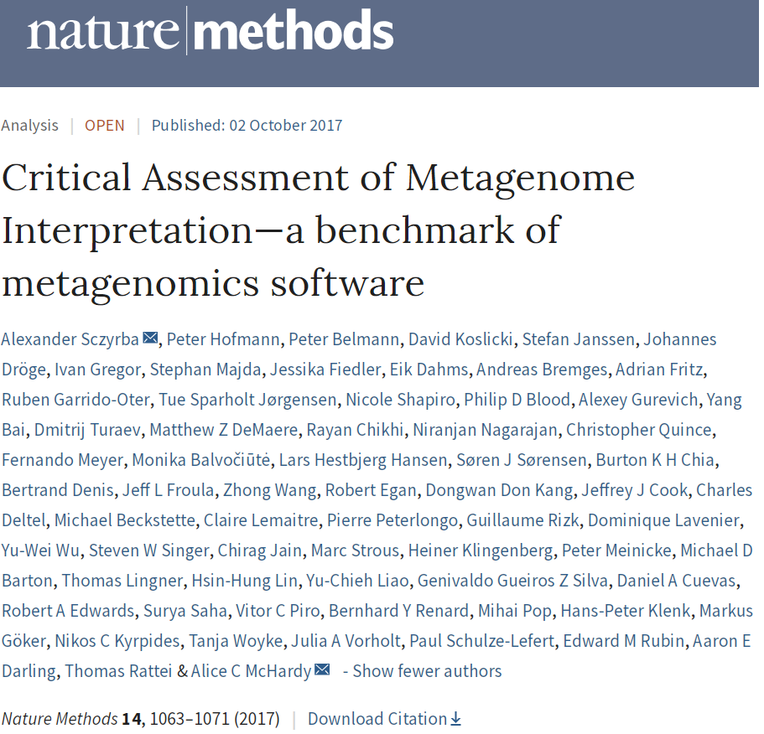
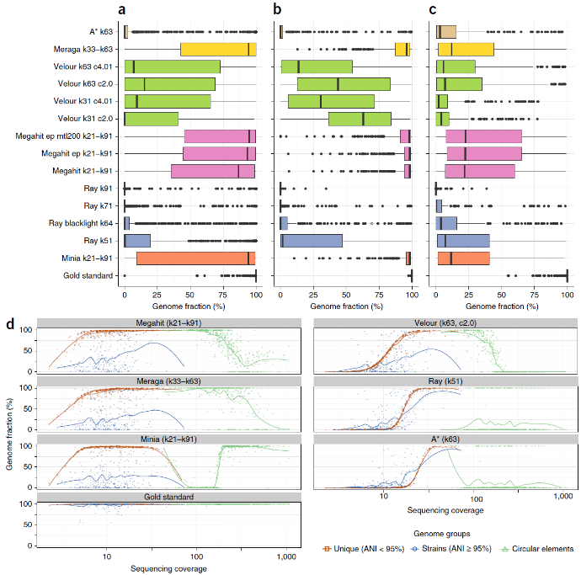
宏基因组学分析方法评估
对主流拼接、分箱和物种注释软件建立了较公正的评价体系、优缺点认识
Nature Methods: 宏基因组软件评估—人工重组宏基因组基准数据集
Notes:
构建了目前唯一的宏基因组基准样品，包括1400多种微生物，发表2年引用200多次

Slide 11
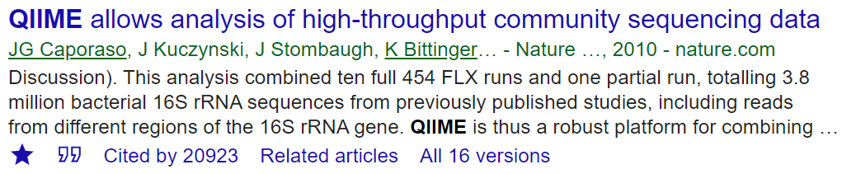

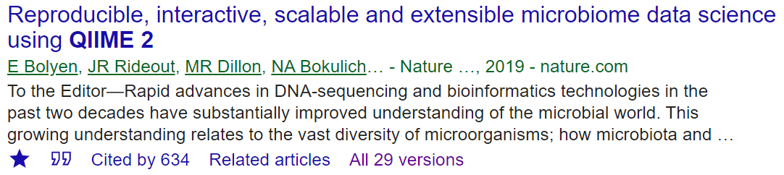

参与主流微生物组分析平台开发
实现了可重复、可交互和可扩展的微生物组分析平台
2019年8月发表于Nature Biotechnology 杂志
Notes:
参与微生物组分析软件开发。本领域最广泛使用的软件QIIME目前引用2万多次，近4年来参与第二版的测试、中文教程编写等工作，2019年8月正式发表于Nature Biotechnology杂志，近一年引用634次。

Slide 12
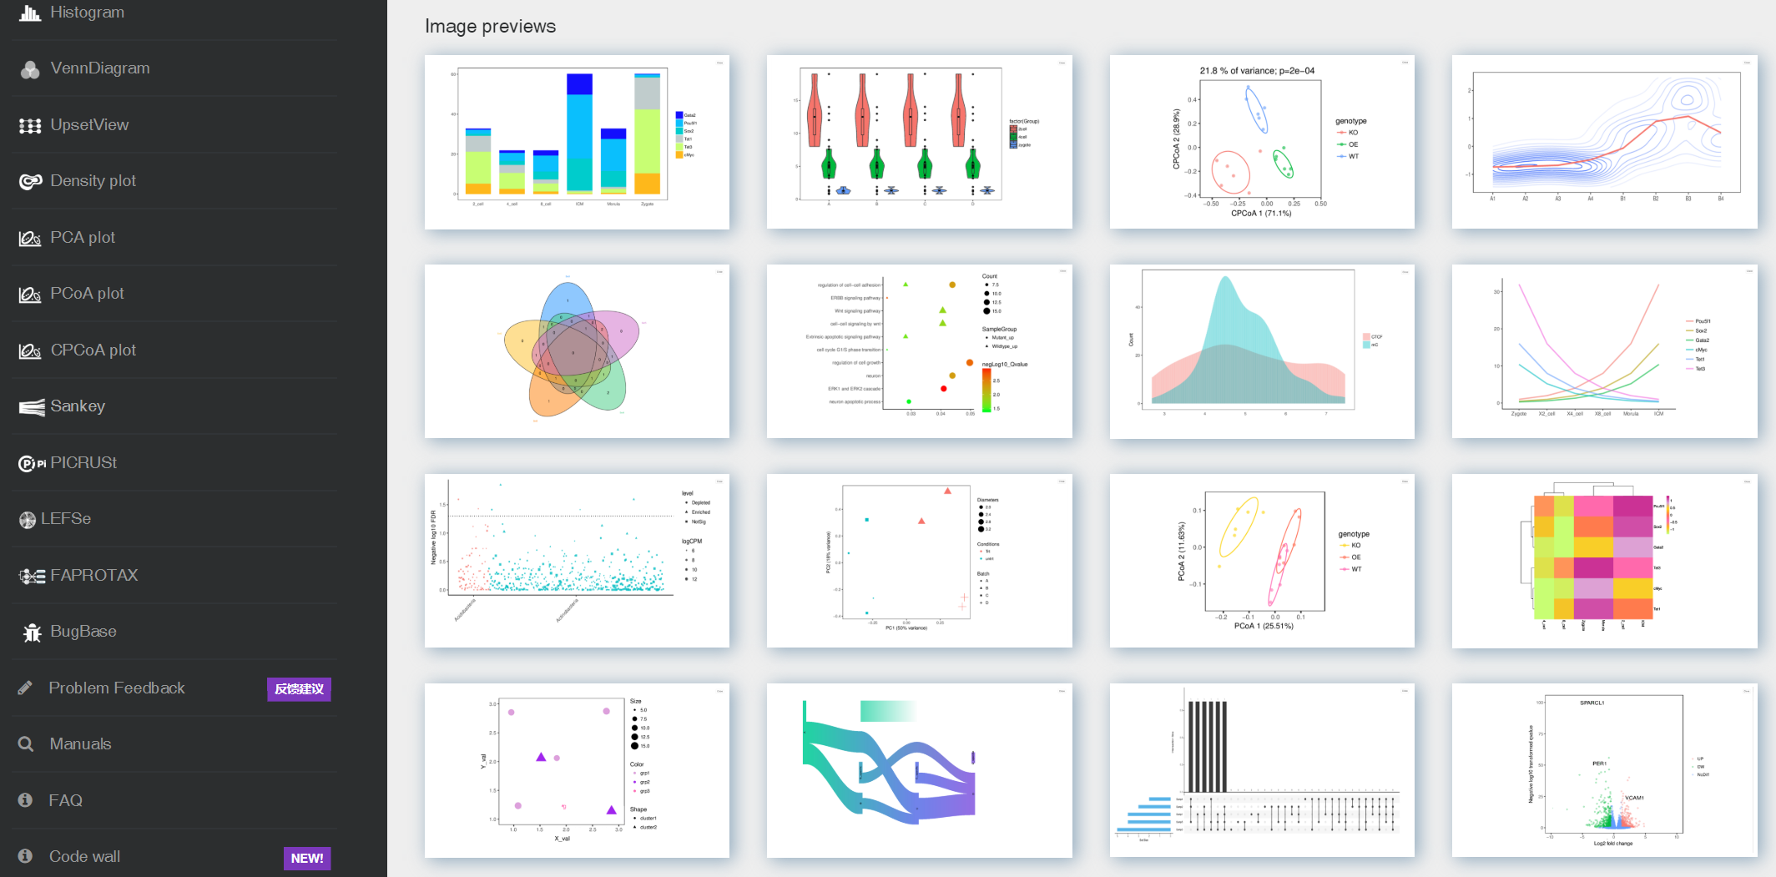
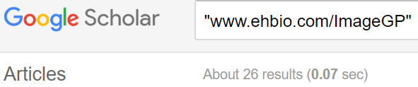
ImageGP——在线绘制20种图
http://www.ehbio.com/ImageGP/
Notes:
如果你觉得绘制以上图，用代码还有困难，可以使用我们参与开发的在线工具http://www.ehbio.com/ImageGP/，上线近两年，引用达100余次。你只要将数据粘贴，点Plot就出图，将来还会开放绘图代码下载，方便用户进一步修改细节。

Slide 13
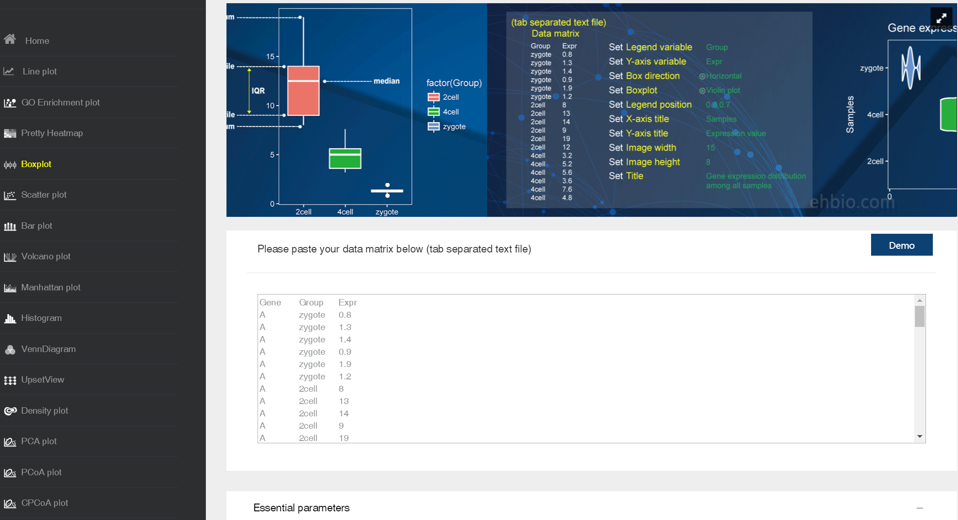
粘贴数据 - 选择参数 - 一键出图
http://www.ehbio.com/ImageGP/

Slide 14
建立植物微生物组功能研究体系
植物微生物组的测序研究
植物微生物组的功能研究
样品准备和收集
无菌植物和实验侵染体系
基于16S rRNA
的菌群检测
基于整体基因组
的菌群检测
微生物菌群重组
生物信息和统计学分析
高通量微生物培养
少于1%的环境微生物可培养
结论和假说
（基于相关性）
描述、寻找规律
控制、改变

Slide 15
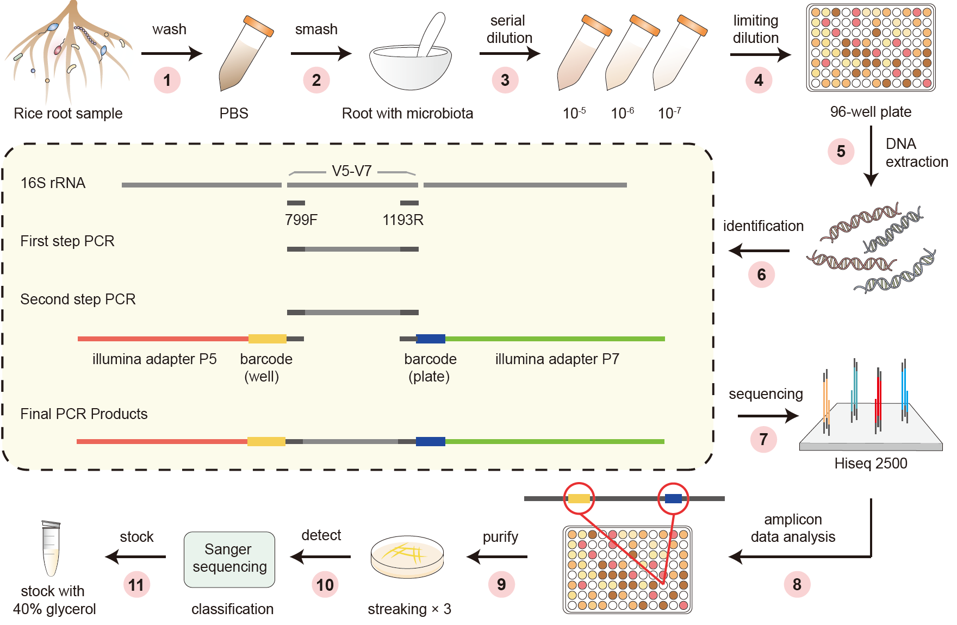
建立了高通量细菌培养资源库
Bai et al., 2015, Nature
Zhang et al., 2019, Nature Biotechnology
Notes:
1. 提高易用性：分析流程主要的问题是易用化和灵活性是不可调和、相互矛盾的。简单好用的不灵活，太灵活的学习成本高不易上手。主要还是缺少团队系统的优化方法，国内缺像QIIME团队这样专注一个软件10余年，持续精耕细作。计划开发兼顾灵活和易用的双版本(代码+网站)流程，本对中国人使用特点进行优化，实现较自主、有特色、易用的分析流程，适合各不同行业不同计算水平同行；2. 微生物组数据库的国内备份站点：目前有微生物所、基因组所的大数据中心存原始数据，清华有R和conda镜像方便软件安装，但宏基因组相关数据库国内缺镜像，也更新较快，下载困难，需要提供国内地址；3. 原创性：本人编程水平有限，希望和本领域更多计算生物学同行合作，开发能解决实际问题的先进算法，本质上推动本领域分析层面的新突破。

Slide 16
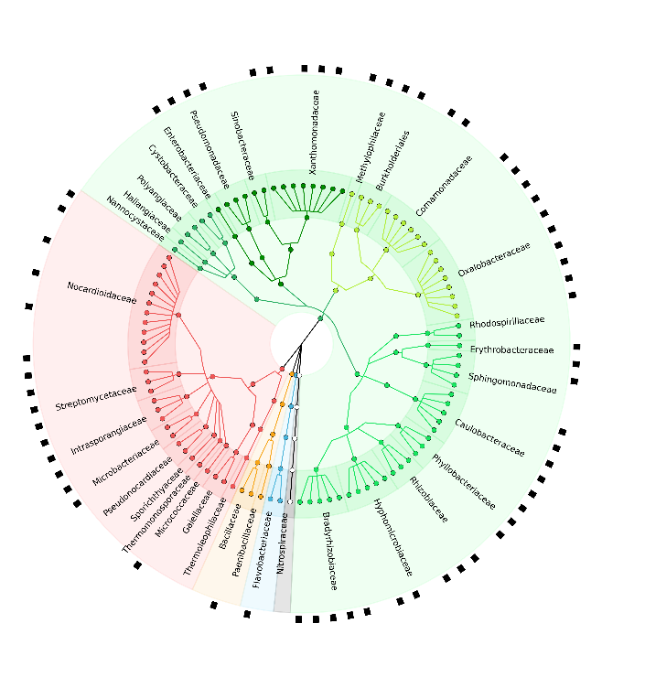
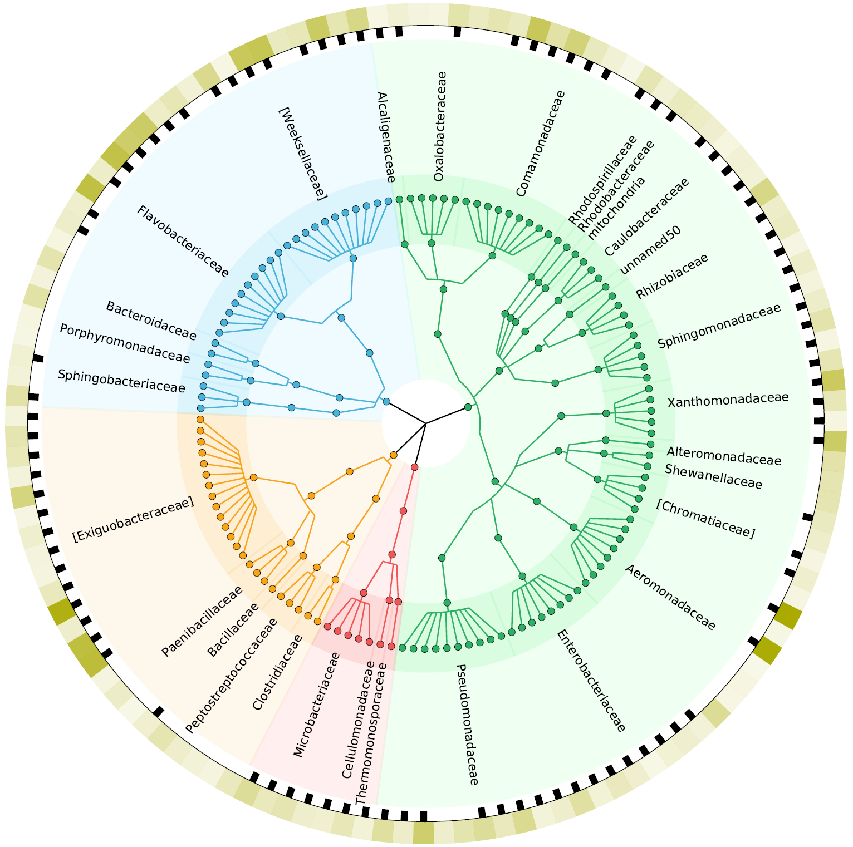
己培养植物根系细菌资源库的主体
拟南芥根系细菌资源库
水稻根系细菌资源库
突破了传统微生物培养的技术限制，使在实验室中控制微生物群落成为了可能

Slide 17
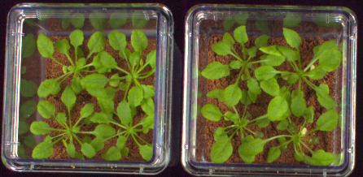
合成群落成功定植植物根系
无菌体系
人工重组微生物群落
人工重组菌群
无菌对照
创建了植物微生物群落人工重组体系，为植物微生物组的功能研究和实验验证，打下了基础
Bai et al., Nature, 2015

Slide 18
植物功能微生物组方法学的建立
植物微生物组的测序研究
植物微生物组的功能研究
样品准备和收集
无菌植物和实验侵染体系
基于16S rRNA
的菌群检测
基于整体基因组
的菌群检测
微生物菌群重组
生物信息和统计学分析
高通量微生物培养
结论和假说
（基于相关性）

Slide 19
报告提纲
实验和分析方法的开发与优化
干湿结合的科学问题解答
综述撰写和科学传播
Notes:
微生物组分析方法、应用与科学传播：也是我研究的三个主要方向，我将从以下三个方向进行介绍

Slide 20
实验+分析=1+1>2
 | 实验生物学家 | 计算生物学家 | 合作
丰富的实验材料 |  |  | 
精湛的实验操作 |  |  | 
强大的背景知识 |  |  | 
数据分析的思路 |  |  | 
方法的测试与比较 |  |  | 
分析结果描述 |  |  | 
生物学意义解读 |  |  | +
实验生物学家与计算生物学家的知识体系优势互补

Slide 21
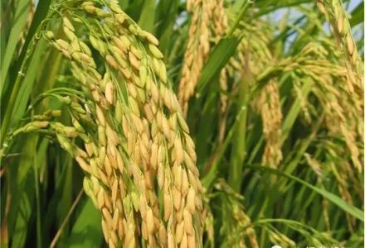
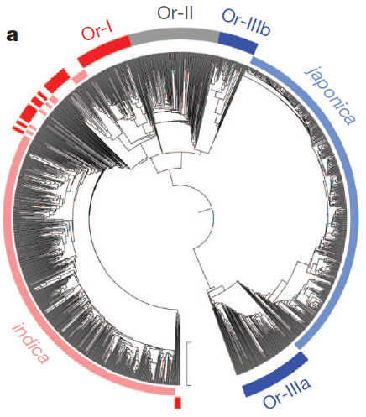
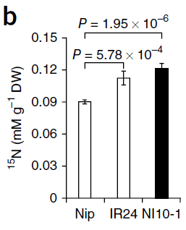
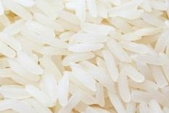
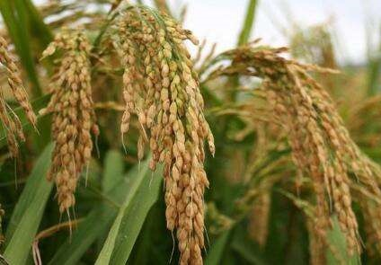
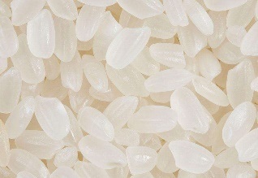
籼粳稻基因组和表型存在差异
籼 indica
基因组群体结构不同
氮利用效率不同
籼稻 > 粳稻 (如:NRT1.1B)
粳 japonica
根系微生物组？
Wang et al., Nature, 2018
Hu et al., Nature Genetics, 2015

Slide 22
田间种植68种籼稻和27种粳稻
收集的95个品种来源于48个国家
Zhang et al., Nature Biotechnology, 2019

Slide 23
籼粳稻形成不同的根系微生物组
Zhang et al., Nature Biotechnology, 2019

Slide 24
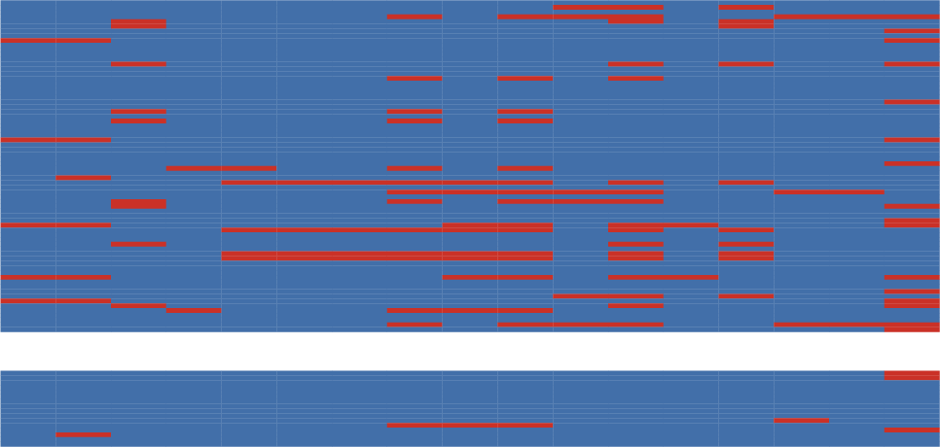
籼稻中富集更多氮代谢相关细菌
籼稻富集细菌
粳稻富集细菌
发酵
硫呼吸
硫氧化
氢氧化
氮呼吸
锰呼吸
铁呼吸
溶纤作用
木聚糖分解
硝酸盐氨化
硝酸盐呼吸
砷酸盐呼吸
石油烃降解
芳香族降解
亚硝酸盐氨化
亚硝酸盐呼吸
延胡索酸呼吸
Zhang et al., Nature Biotechnology, 2019

Slide 25
水稻氮转运基因NRT1.1B调控微生物组
籼稻富集细菌
(地块1)
籼稻富集细菌
(地块2)
nrt1.1b突变体下调细菌
籼稻富集的细菌中50%在nrt1.1b中下调
Zhang et al., Nature Biotechnology, 2019

Slide 26
分离培养细菌和功能验证
分离培养水稻根系70%的细菌种类
水稻特异富集的细菌有助于吸收有机氮

Slide 27
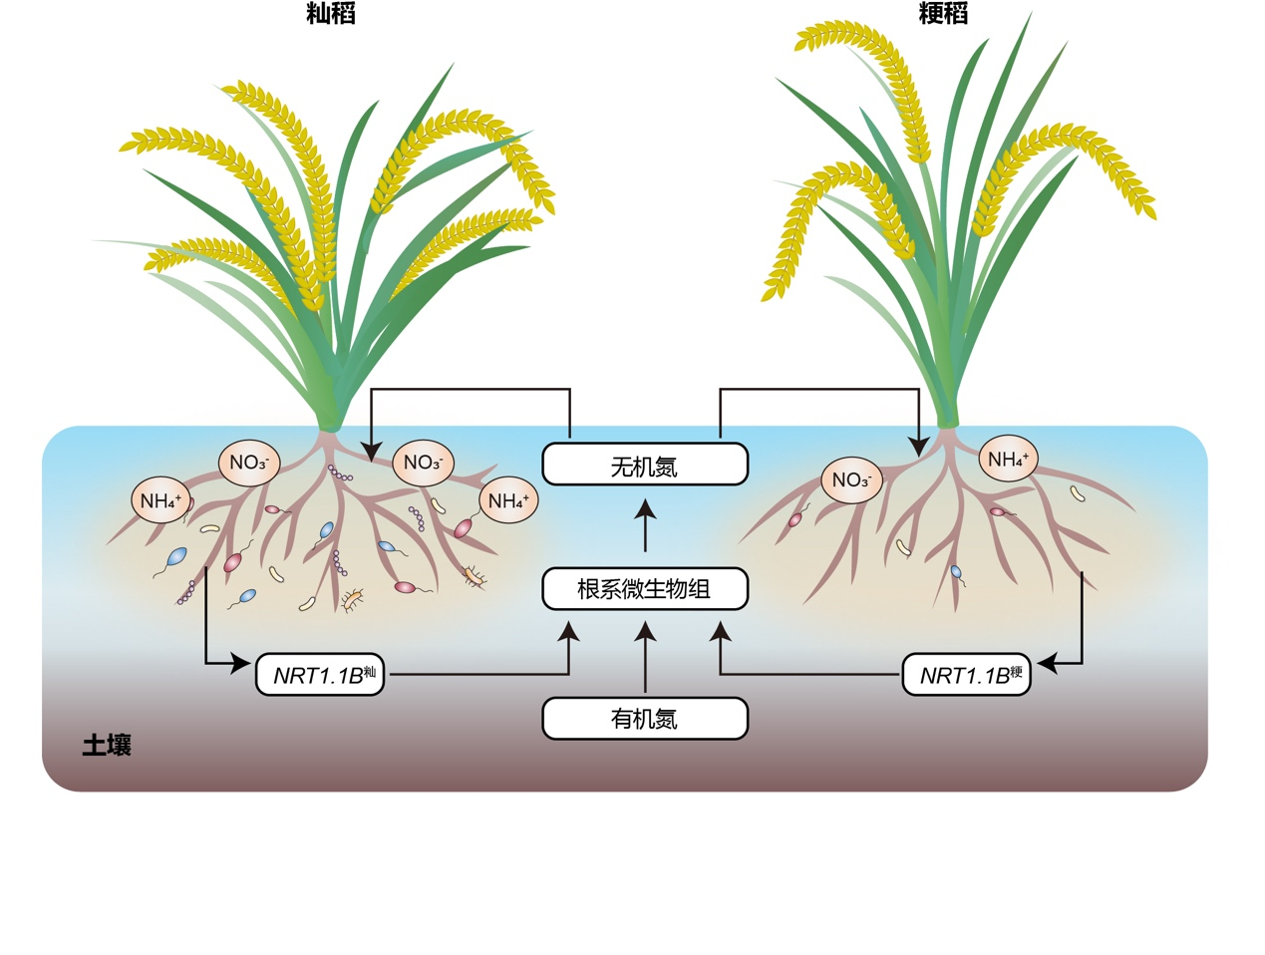
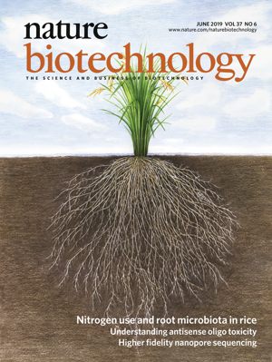
解析根系微生物组在氮利用中的作用
为农业益生菌在氮肥高效利用中的应用提供了理论和材料基础
Jingying Zhang#, Yong-Xin Liu#, Na Zhang#, Bin Hu#, Tao Jin#, Haoran Xu, Yuan Qin, Pengxu Yan, Xiaoning Zhang, Xiaoxuan Guo, Jing Hui, Shouyun Cao, Xin Wang, Chao Wang, Hui Wang, Baoyuan Qu, Guangyi Fan, Lixing Yuan, Ruben Garrido-Oter, Chengcai Chu* & Yang Bai*. NRT1.1B is associated with root microbiota composition and nitrogen use in field-grown rice. Nature Biotechnology. 2019, 37: 676-684. doi:10.1038/s41587-019-0104-4
Notes:
进一步解析根系微生物组在氮利用中的作用。发现籼粳稻根系形成不同的微生物组，且籼稻比粳稻富集更多氮循环相关细菌，与氮肥利用效率有关；为农业益生菌在氮肥高效利用中的应用提供了理论和材料基础；该项成果作为今年6月自然生物技术封面文章发表。

Slide 28
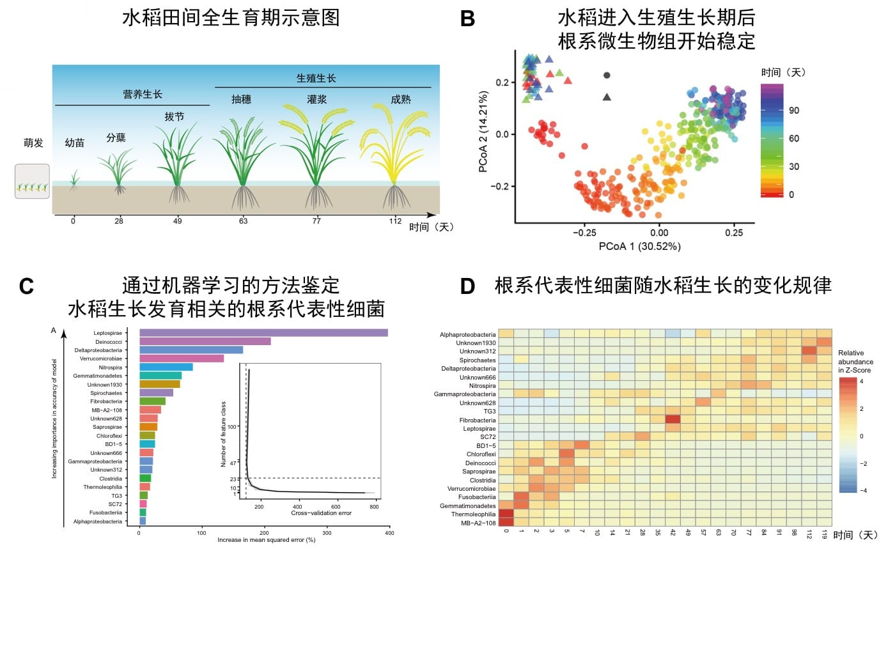
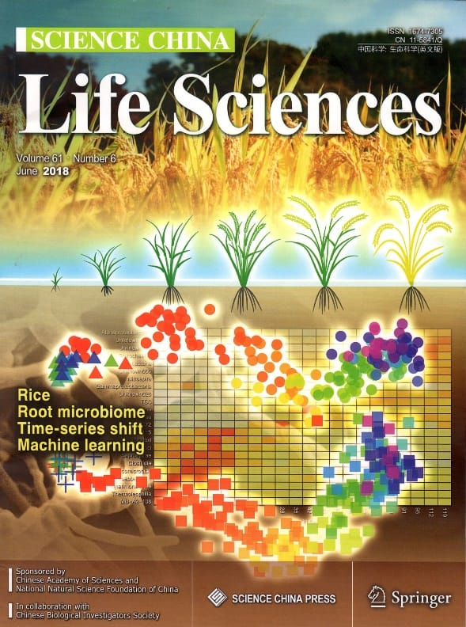
探索水稻全生育期微生物组
为农业益生菌的施用时间提供指导和理论基础
Jingying Zhang#, Na Zhang#, Yong-Xin Liu#, Xiaoning Zhang, Bin Hu, Yuan Qin, Haoran Xu, Hui Wang, Xiaoxuan Guo, Jingmei Qian, Wei Wang, Pengfan Zhang, Tao Jin, Chengcai Chu* & Yang Bai*. Root microbiota shift in rice correlates with resident time in the field and developmental stage. Science China Life Sciences. 2018, 61: 613-621. doi:10.1007/s11427-018-9284-4
Notes:
第一个主要工作是探索于水稻全生育期微生物组的动态变化规律，发现根系微生物组快速变化且在生长后期稳定，水稻生殖生长阶段特异富集氮代谢相关细菌，为农业益生菌的施用时间提供指导和理论基础。这一成果作为中国科学封面文章发表

Slide 29
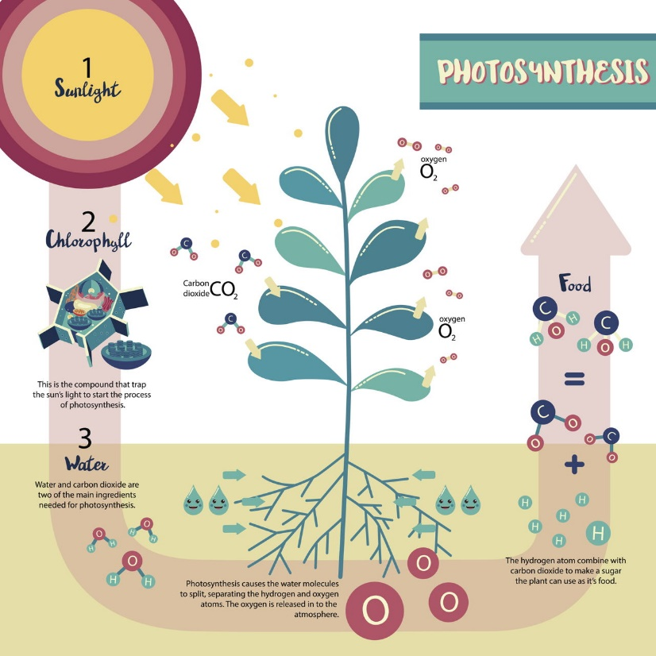
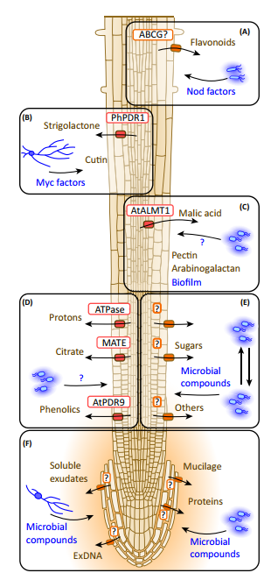
植物代谢物塑造根系微生物组
拟南芥的特异代谢物如何塑根系微生物群落组成？
Notes:
植物把自身20-40%的光合作用产生，用于合成各种代谢物输送至根系，有什么作用呢？

Slide 30
成簇的三萜通路影响拟南芥根系微生物
Huang et al., Science, 2019

Slide 31
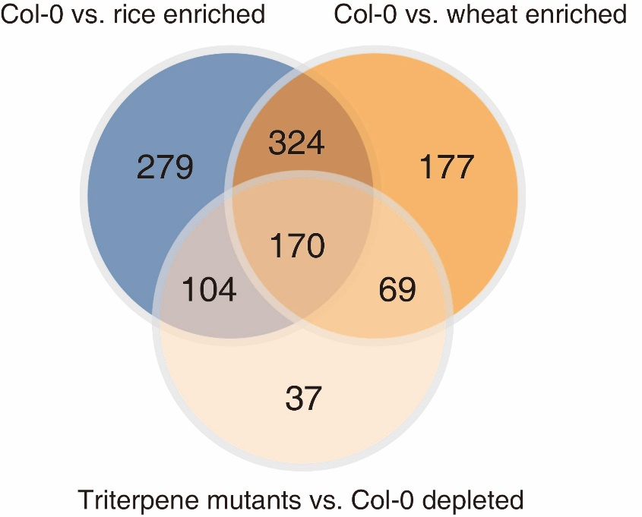

三萜通路调控52%拟南芥根系特异的微生物组成员
成簇的三萜通路可能参与拟南芥与根系微生物组的共进化
Huang et al., Science, 2019

Slide 32
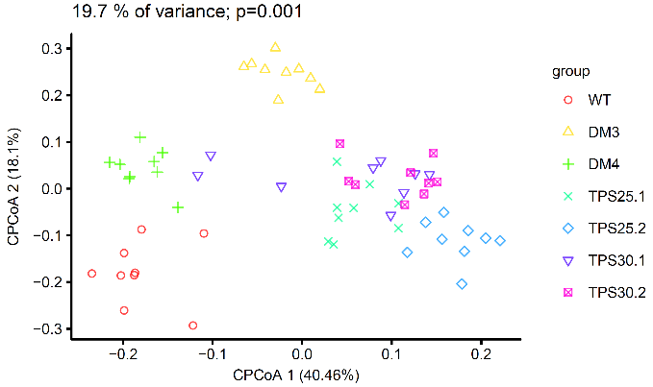
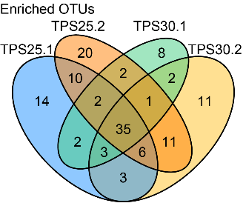
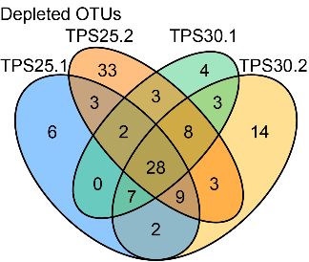
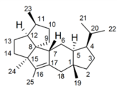
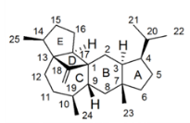
二半萜类化合物对根系微生物组的调控
DMAPP + IPP
GGPPS9
GGPPS10
GFPP
TPS25
TPS30
放线菌门上调
变形菌门下调
结构类似的植物化合物特异性地调控根系微生物组的结构
Chen et al., Science China Life Sciences, 2019

Slide 33
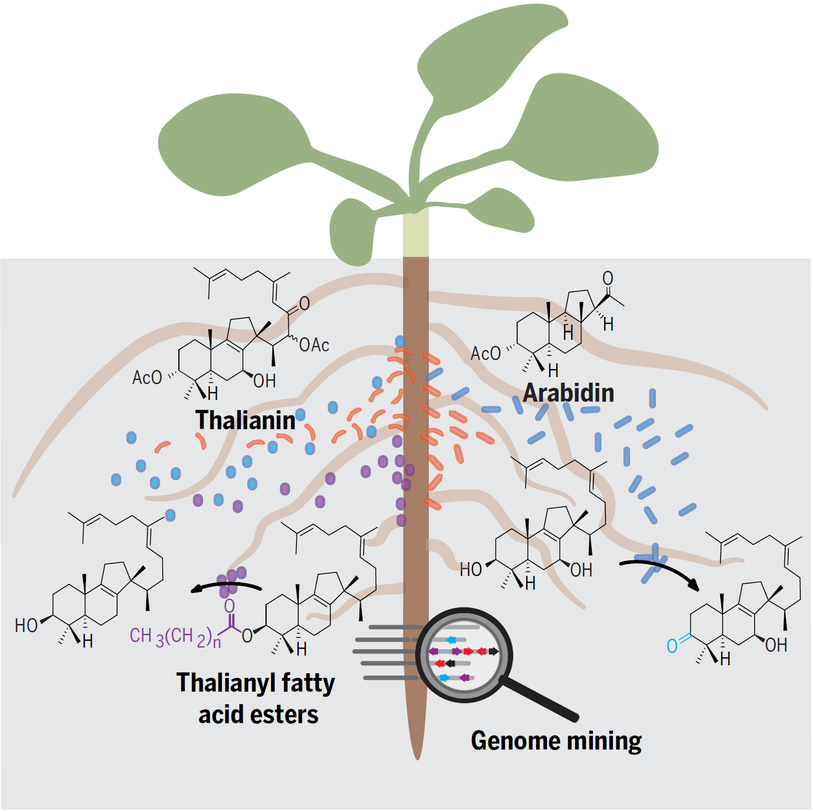
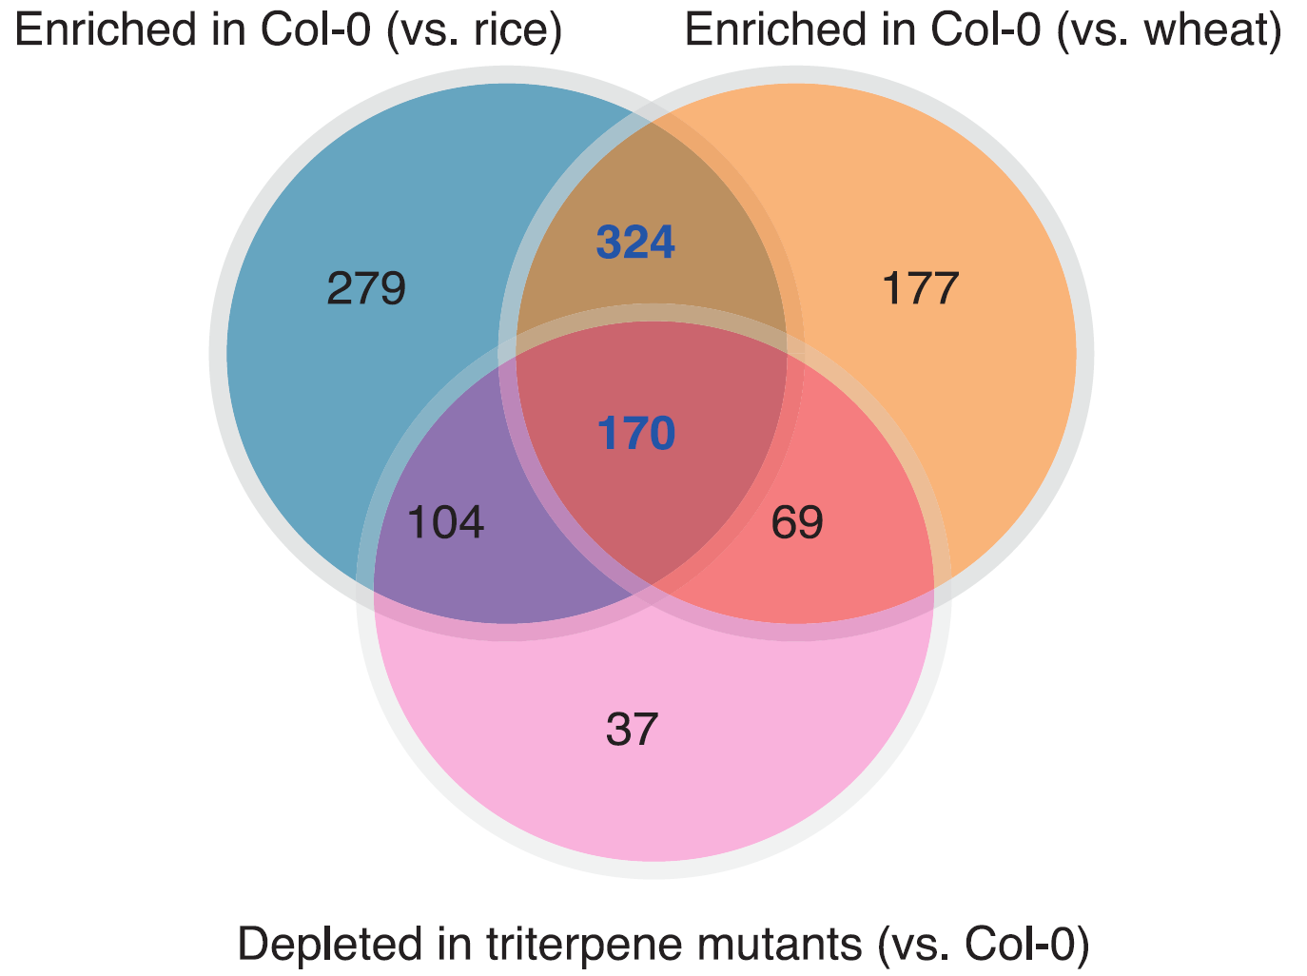
植物萜类化合物对微生物组的调控
二半萜和三萜类化合物塑造拟南芥根系特异的微生物组结构
Ancheng C. Huang, Ting Jiang, Yong-Xin Liu, et. al. Science. 2019, 364: eaau6389.
Qingwen Chen, Ting Jiang, Yong-Xin Liu, et. al. Science China Life Sciences. 2019, 62: 947-958.
Notes:
另一个我的主要课题是研究植物次生代谢物对微生物组的影响，植物二半萜和三萜类化合物对根系微生物组的调控规律，提供了人工调控微生物组的手段。文章今年5月同天分别发表于科学和中国科学杂志。

Slide 34
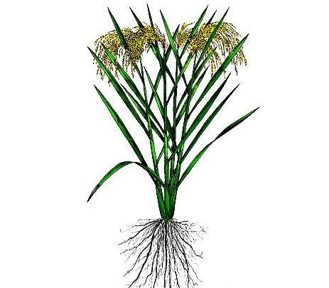
植物微生物组与传统植物学研究的交叉
植物发育
植物与病原微生物信号交流
植物
根和叶片
微生物组
宏基因组学
培养组学
植物
营养高效
植物代谢解析
Notes:
不了解工作的重要性，不能清楚认识到对方工作的重要性和意义，不尊重对方的工作。总觉得自己的贡献大
现在挖掘有意义生物学规律，不是放在马路中央的金山，好找的早让人发现过了。大多规律就是淘金一样，也许要挖几百坑，也末必有金子；
文章的第一作者只有一个，不认可共同一作或共通讯就是对合作最大的不支持。比如有些高校只认一作，让学生当通讯吗？

Slide 35
报告提纲
实验和分析方法的开发与优化
干湿结合的科学问题解答
综述撰写和科学传播
Notes:
微生物组分析方法、应用与科学传播：也是我研究的三个主要方向，我将从以下三个方向进行介绍

Slide 36
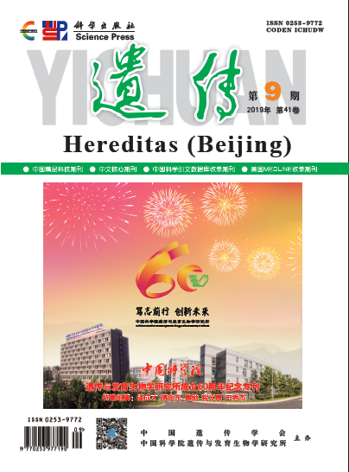
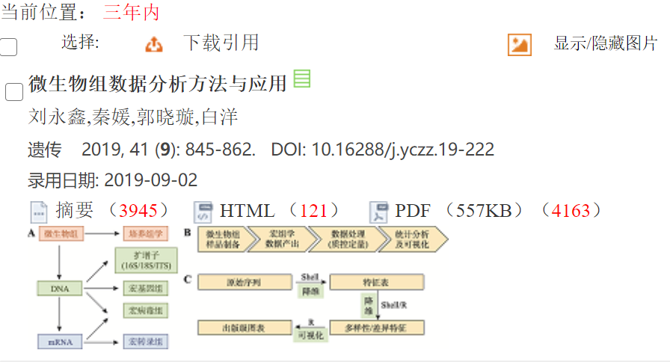
撰写微生物组领域研究方法综述
负责撰写《遗传》杂志所庆60周年专刊特邀综述一篇
刘永鑫; 秦媛; 郭晓璇; 白洋. (2019). 微生物组数据分析方法与应用. 遗传 41, 845-826.
Notes:
刚发表3个月，已经成为遗传杂志近三年来下载量2000多次历史最高的文章

Slide 37
近10年来扩增子分析软件和算法的发展
UCHIME
嵌合体检测
mothur分析流程
LEfSe微生物标记挖掘
UNOISE测序错误过滤和校正
QIIME 2分析流程
2010
2013
2016
2009
2011
2015
2019
QIIME
分析流程
UPARSE准确OTU鉴定方法
DADA2去噪鉴定ASV
USEARCH算法和软件
VSEARCH
遗传：微生物组数据分析方法与应用

Slide 38
微生物组研究方法概述
A：微生物组常用的研究层面和对应方法
B：微生物组研究的基本步骤
C：微生物组数据分析的基本步骤、常用环境和思想
遗传：微生物组数据分析方法与应用

Slide 39
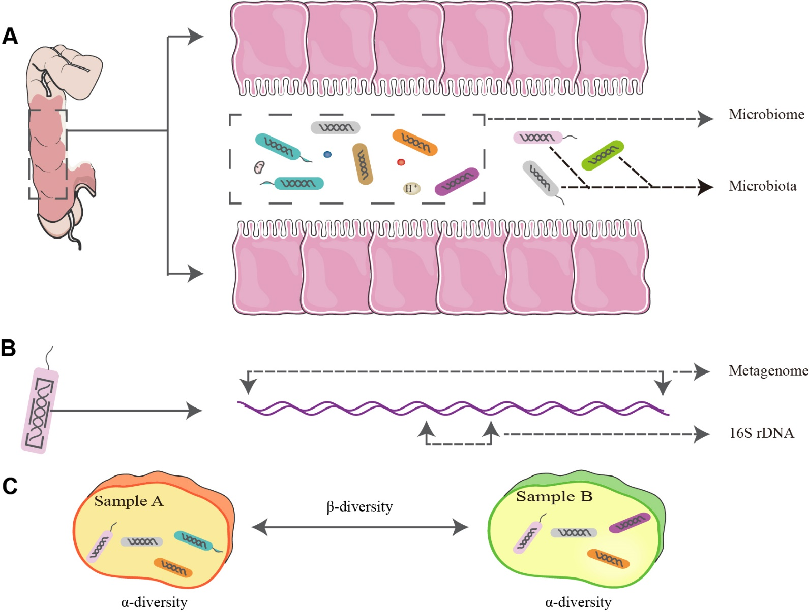
微生物组基本概念
Microbiome微生物组，不仅包含微生物，同时包括其周围的环境条件。Microbiota微生物群仅只微生物。
宏基因组指全部基因组，而16S rDNA扩增子测序仅指测序基因组中的单个标记基因。
Alpha多样性是指样本内的物种多样性，而Beta多样性是比较样本间的整体差异。
Xu-Bo Qian, Tong Chen, Yi-Ping Xu, Lei Chen, Fu-Xiang Sun, Mei-Ping Lu & Yong-Xin Liu. A guide to human microbiome research: study design, sample collection, and bioinformatics analysis. Chin. Med. J., doi: https://doi.org/10.1097/CM9.0000000000000871 (2020).
CMJ：人类微生物组研究设计、样本采集和生物信息分析指南

Slide 40
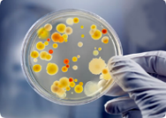







微生物组研究方法
特点 | 局限
高通量，高成本 | 无法分离难培养的物种
研究物种多样性 | PCR有偏好性 只能研究分类信息和丰度
研究物种多样性和功能 发现新基因 | 无法得到基因表达信息 信息分析复杂
同时研究DNA和RNA病毒 | 实验成本高 信息分析复杂
研究基因表达信息，寻找样本间表达差异 | 提取和纯化复杂， 数据库信息不完善
获得蛋白表达谱 比较不同环境样本的蛋白差异 | 数据库信息不完善 总蛋白提取困难
获得代谢图谱 比较不同环境样本的代谢物差异 | 数据库信息不完善 难区分宿主和微生物的代谢物
Microbiome
Culturomics
Amplicon
(16S/18S/ITS)
DNA
Metagenomics
Viromics
mRNA
Metatranscriptomics
Proteins
Metaproteomics
Metabolites
Metabolomics
Protein Cell：扩增子和宏基因组数据分析实用指南
Notes:
培养组主要是平板、液体96孔板培养，+测序鉴定；
DNA、RNA层面二代测序；还有蛋白和代谢层面用质谱鉴定。
我们获得微生物样品，这是应该做的研究，就是培养组学，只有分离的样本，还能够有材料对细菌的功能进行研究，主要技术特长就是培养组学，这部分在国内也是比较缺少的。接下来最常用的研究层面是DNA，因为DNA的提取非常容易且质量也比较高。
DNA最常用的测序技术就是扩增子测序marker基因，常用的有16S/18S/ITS, 他们可以研究物种的多样性，但是也存在着很强烈的PCR偏好，而且也只能研究物种分类信息和丰度信息，这一技术就是我们的课的重点，他有便宜，易操作等优点，每年可以产出过万篇文章。
另一个常用的层面是宏基因组测序，该技术不仅可以获得研究对象的物种组成，还能获得对象中功能潜能的组成。但数据量和分析方法上更加复杂，每年有几千篇文章，通常为扩增子研究的进一步数据补充，可以作为独立的研究手段，这门技术涉及的分析软件与扩增子完全不同，我们在过两周还会开一门以宏基因组为主题的专题课程。
宏病毒组，是一个即要测序宏基因组，又在测序宏转录组的学科，因为病毒有DNA病毒，也有RNA病毒。无论是测序和分析都比较复杂，更要命的是病毒在研究对象中极低，有效数据比例小，需要极高的测序深度，常用靶向捕获技术来富集病毒序列。
在mRNA层面，我们研究的就是宏转录组，这与之前经常用到的转录组技术是类似的，其研究对象中的所有转录的mRNA
此外还有蛋白层面的宏蛋白组和代谢物层面的宏代谢组，他们通常也是之前研究结果的补充，而采用的设备也不同于二代测序，主要是通过质谱、高效气相或液相色谱来完成实验。

Slide 41

扩增子和宏基因组分析流程及关系
Yong-Xin Liu, Yuan Qin, Tong Chen, Meiping Lu, Xubo Qian, Xiaoxuan Guo & Yang Bai. A practical guide to amplicon and metagenomic analysis of microbiome data. Protein Cell 41, 1-16, doi: https://doi.org/10.1007/s13238-020-00724-8 (2020).

Slide 42

基于特征表的常见
统计分析方法
可视化样式
Yong-Xin Liu, Yuan Qin, Tong Chen, Meiping Lu, Xubo Qian, Xiaoxuan Guo & Yang Bai. A practical guide to amplicon and metagenomic analysis of microbiome data. Protein Cell 41, 1-16, doi: https://doi.org/10.1007/s13238-020-00724-8 (2020).

Slide 43

植物微生物组功能研究方法综述
应邀为微生物组领域权威杂志Current Opinion in Microbiology撰写综述
推动研究从描述性阶段向功能研究发展
Yong-Xin Liu, Yuan Qin & Yang Bai. Reductionist synthetic community approaches in root microbiome research. Current Opinion in Microbiology. 2019, 49: 97-102. doi:https://doi.org/10.1016/j.mib.2019.10.010 重组菌群体系在根系微生物组研究中应用
Notes:
同时应邀为权威杂志Current Opinion in Microbiology 撰写综述，于上个月发表。主要介绍分菌分菌鉴定、数据分析、单菌和混菌实验的研究体系。推动研究从描述性阶段向功能研究发展

Slide 44



科学传播
创立“宏基因组”公众号
扫码关注宏基因组，每天进步一点点
阅读量1600万+次，9万+同行订阅
分享经验和技术文章2000余篇，70多位国内外同行参与
受邀参加同行主题演讲
http://www.mr-gut.cn/talks/s/643abe7f702641f5ba9fd1cb4a6d4a3f
Notes:
当我两年前进入本领域，中文资料几乎是空白的。在两年多前我创立了宏基因组公众号，分享经验和技术，每日更新，50+国内外同行投稿，稳定的编辑团队和稿源；两年来分享400余篇原创文章，阅读量1000万次，6万多人订阅；受邀参加同行演讲，分享分析技术，让更多人可以少走弯路，高效开展数据分析。
开展在线报告，让更多人受益，今年在中国R语言大会的报告有2000多人观看，在千聊开一次直播了有1500人同时在线学习。节约路上时间。

Slide 45

JoVE微生物组专刊征稿
JoVE微生物组专刊征稿，写方法拍视频教程发SCI

Slide 46

微生物组分析和可视化方法专刊征稿
https://www.jove.com/methods-collections/426/analysis-visualization-methods-for-amplicon-metagenomic-data
Notes:
我和陈同了受邀组织一期微生物组数据分析和可视化方法专刊。有兴趣的老师和同学，可以联系我们。写教程造服同行，而且还能发SCI，将来还有机会与我们联合出版本领域的科学专著。https://www.jove.com/methods-collections/426/analysis-visualization-methods-for-amplicon-metagenomic-data

Slide 47


《微生物组数据分析与可视化实战》专著 ——科学出版社
众筹编写《微生物组数据分析与可视化实战》——成为宏基因组学百科全书的创始人(目录)
编者序：初衷、计划、要求、优势、目标和展望
内容格式要求：背景知识、实例解读、实战代码；帮助同行看得懂文章，会归纳结果和写文章，实现自主分析；
计划：1年发行中文专著和建立在线百科全书平台，优秀稿件推荐发表中、英文方法期刊；2年建立我国自主、有影响力的微生物组分析平台；3年走出去，发表国际有影响力的方法文章和出版外文图书
全部文章点击链接《微生物组数据分析与可视化实战》，持续更新
Notes:
建立本领域专业知识讲解、文章撰写参考、统计分析和可视化方法的百科全书免费网络资源，长期维护，推动本领域的快速和长远发展。与科学出版社合作，11月份交稿，明年6月出版。电子版在网上免费查阅。

Slide 48

《微生物组实验手册》——Bio-protocol
征稿主页：https://bio-protocol.org/bio101/Special_Issue_info.aspx?siid=48
进展： https://kdocs.cn/l/cL8RRqHIL
科学顾问
朱永官 中科院城环境所
刘双江 中科院微生物所
朱宝利 中科院微生物所
特邀编委
朱怀球 北京大学 杨瑞馥 军事医学科学院
周宏伟 南方医科大学 成艳芬 南京农业大学
韦中 南京农业大学 邓晔 中科院生态中心
杨军 中科院城环境所 白洋 中科院遗传发育生物所
袁志林 中国林科院 待定……
特邀主编
褚海燕 中科院南京土壤所
刘永鑫 中科院遗传发育生物所
待定……
Notes:
分析还是不够的，实验方法是分析数据的基础。目前的主编和编委团队已经邀请了49家单位的72个团队参加，确定了145篇即将或正在创作的方法。详见 https://kdocs.cn/l/cL8RRqHIL 或点击阅读原文。之前张启发、邓秀新院士等组织了水稻、柑橘的专刊。

Slide 49







科研的过程——盲人摸象
扇子
墙
长矛
绳子
蛇
树
Notes:
人类认识微观世界的手段还很有限和片面，结果并不一定是真相，永远抱着怀疑的态度，相信科学的逻辑。

Slide 50

致谢
Notes:
感谢中央C位的白洋老师精心的课题设计和指导，前期郭晓璇、张婧赢博士开发测序建库体系、分菌和功能实验体系技术；每位老师和同学都在团队中扮演重要角色。两续两年中心晚会第一名。

